Slide 1


Introductie tot Data Science

Slide 2
Agenda
Kennismaking
Doel van de cursus
Pauze
Situering beroep
Opbouw cursus

Slide 3

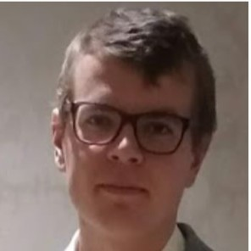






Wie zijn je lesgevers?
Tim Hellemans
Master in (fundamentele) wiskunde,
Phd (theoretische) informatica
Data science consultant @ Ortec Belgium

Slide 4


























Klaas Van den Heede
Professioneel
Persoonlijk
Data Visualisatie
Data Science
Bio-informatica
Segmentatie
Predictieve modellen

Slide 5
Afspraken & praktische info
Cursusmateriaal & contact: Syntra cloud
Email Tim (dringend): timhellemanstim@gmail.com
Email Klaas (dringend): vandenheedeklaas@gmail.com
Github pagina: syntra-data-science/avondcursus-mechelen (github.com)
Afspraken
Les op dinsdag tussen 18u45 en 22u15
Eigen laptop, werken met Anaconda (volgende les)
Aanwezigheid niet verplicht maar probeer op tijd te zijn. Wij beginnen stipt om 18u45
Indien niet aanwezig of zeker te laat: verwittig de lesgever.
Gsm op stil, gebuik enkel tijdens pause aub.
Respect voor elkaar.
Liever een fout antwoord dan geen antwoord.
Eerste keer: feedback meer dan welkom!
Deadlines moeten worden gerespecteerd (1 herkansing mogelijk mits puntenverlies).

Slide 6


Slide 7


Tour de table: menti.com
Wat is de titel van je huidige job (op linkedin)
Wat verwacht je van de opleiding en hoe past dit in je professionele toekomst?
Wat heb je graag dat we van je weten op persoonlijk vlak? (hobby / gevoeligheid / wist-je-datje)?

Slide 8
Tour de table: menti.com
Wat is de titel van je huidige job (op linkedin)
Wat verwacht je van de opleiding en hoe past dit in je professionele toekomst?
Wat heb je graag dat we van je weten op persoonlijk vlak? (hobby / gevoeligheid / wist-je-datje)?

Slide 9

Tour de table: menti.com
Wat is de titel van je huidige job (op linkedin)
Wat verwacht je van de opleiding en hoe past dit in je professionele toekomst?
Wat heb je graag dat we van je weten op persoonlijk vlak? (hobby / gevoeligheid / wist-je-datje)?

Slide 10
Agenda
Kennismaking
Doel van de cursus
Pauze
Situering beroep
Opbouw cursus

Slide 11

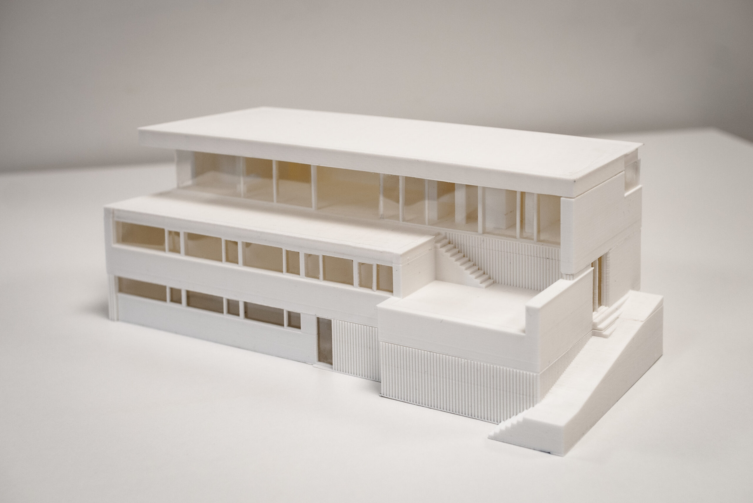
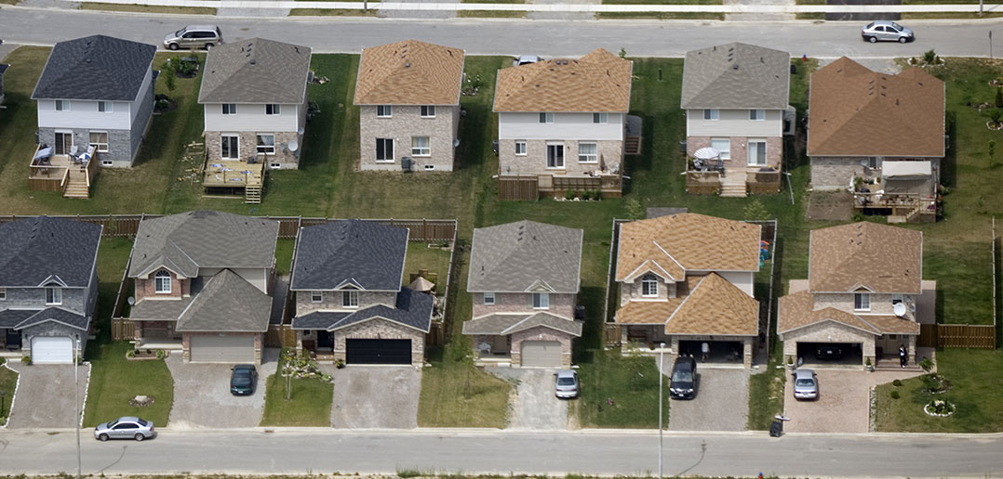
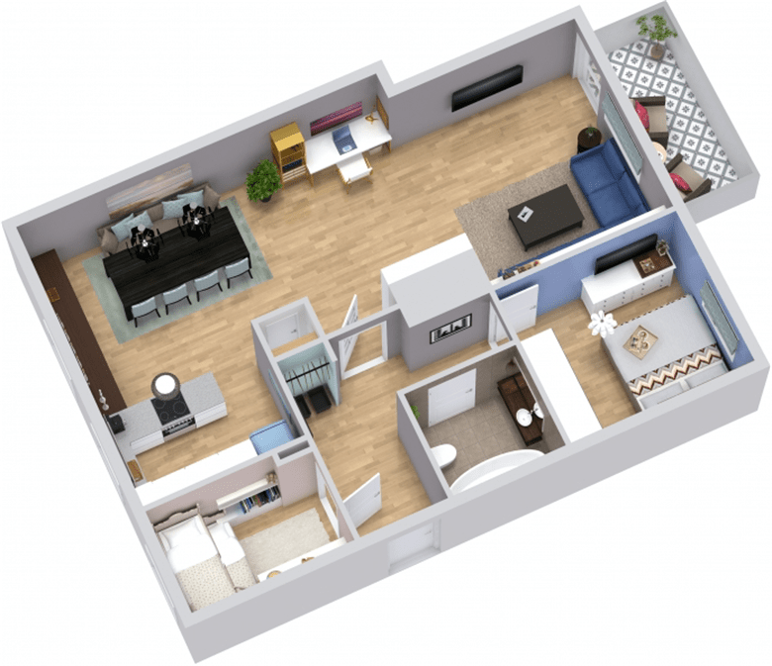
Doel van de cursus
Data cleaning
Data prep
Advanced analytics
EINDPROEF
JUNIOR DATA SCIENTIST
Data exploration
Data visualisatie
€
Kritisch denken
Vertalen business
Presentatie resultaten
Stapsgewijze aanpak
GDPR & Ethiek

Slide 12
Agenda
Kennismaking
Doel van de cursus
Pauze
Situering beroep
Opbouw cursus

Slide 13
Agenda
Kennismaking
Doel van de cursus
Pauze
Situering beroep
Opbouw cursus

Slide 14
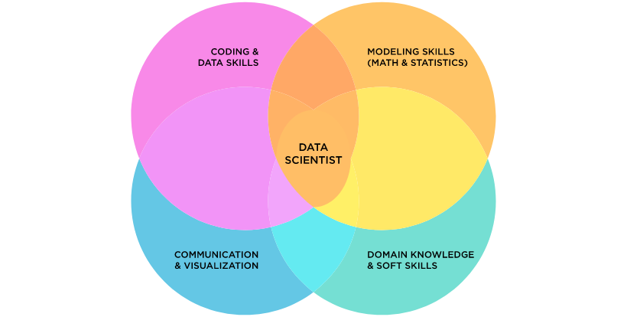
Balans tussen hard & soft skills

Slide 15
Een data Scientist heeft het allemaal (een beetje)
DATA ENGINEER
Databronnen
Data structuren
Automatisatie
Data Omgeving

Slide 16
Een data Scientist heeft het allemaal (een beetje)
DATA ANALYST
(BI)
Dashboards
Ad hoc analyse
Support

Slide 17
Een data Scientist heeft het allemaal (een beetje)
Strategie uitwerken
Project management
Stakeholder management
Vertalen business vraag
Presentaties
DATA STRATEGIST

Slide 18
Een data Scientist heeft het allemaal (een beetje)
Databronnen
Data structuren
Automatisatie
Data Omgeving
DATA ENGINEER
Dashboards
Ad hoc analyse
Support
DATA ANALYST
(BI)
Modellen bouwen
Segmentaties / Clustering
Advanced analytics
DATA SCIENTIST
Strategie uitwerken
Project management
Stakeholder management
Vertalen business vraag
Presentaties
DATA STRATEGIST
Afhankelijk van (data maturiteit) van organisatie
€

Slide 19

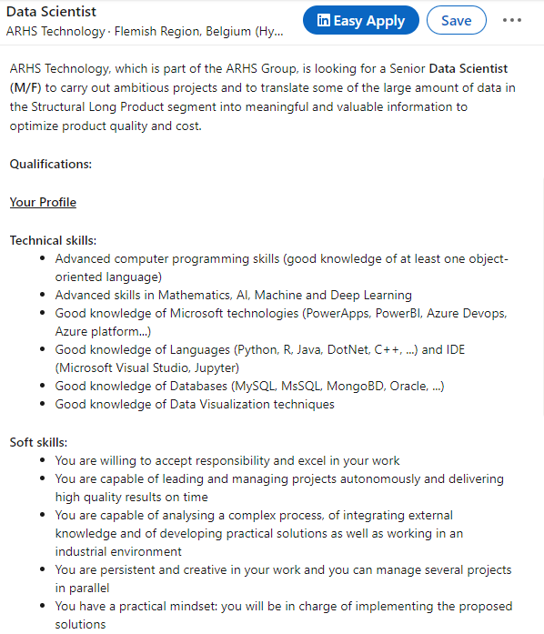

Probeer door de container te kijken
Engineer
Excel
BI
DATA SCIENCE

Slide 20
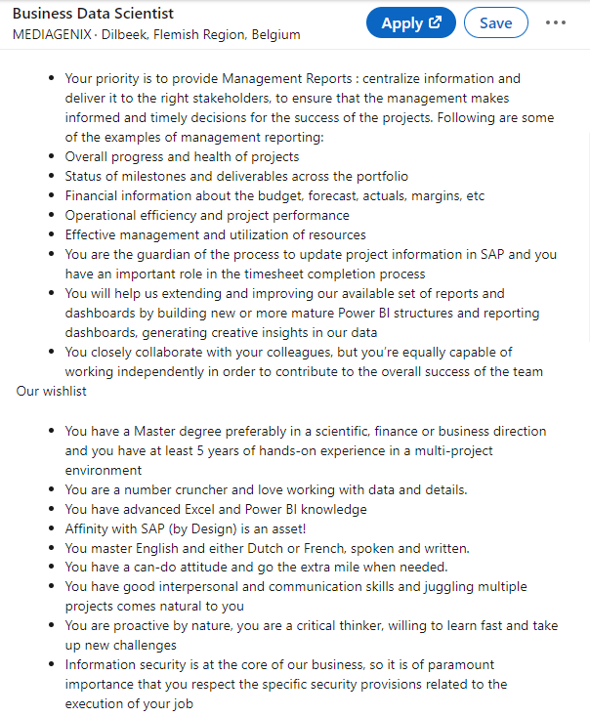
Probeer door de container te kijken
Engineer
Excel
BI
DATA SCIENCE

Slide 21
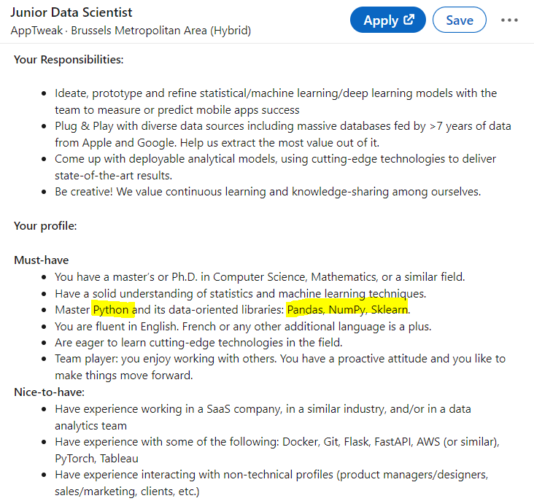
Probeer door de container te kijken
Engineer
Excel
BI
DATA SCIENCE

Slide 22
Agenda
Kennismaking
Doel van de cursus
Pauze
Situering beroep
Opbouw cursus

Slide 23
Enkele voorbeelden van data science
Wat is de kans dat
Een klant een bepaald product zal kopen (telco)
Een klant zijn abonnement zal opzeggen
Een donor een gift zal doen (en het geschatte bedrag) als hij een brief krijgt
Een klant met spaargeld zijn eerste investering zal doen
Een molecule werkzaamheid zal vertonen tegen een ziekte
Iemand (on)tevreden zal zijn over een bedrijf
Iemand liever geholpen wordt via Whatsapp dan via telefoon
We zouden een nieuw product willen lanceren, hoe groot is de fishing pond in ons klantenbestand en wie zijn die klanten
We willen de voorwaarden van onze (type) abonnementen wijzigen. Op welke klanten (en hoeveel) zal dit een impact hebben
Engineer
Predictieve modellen
(supervised)
DATA SCIENCE
Segmentatie
(unsupervised)

Slide 24
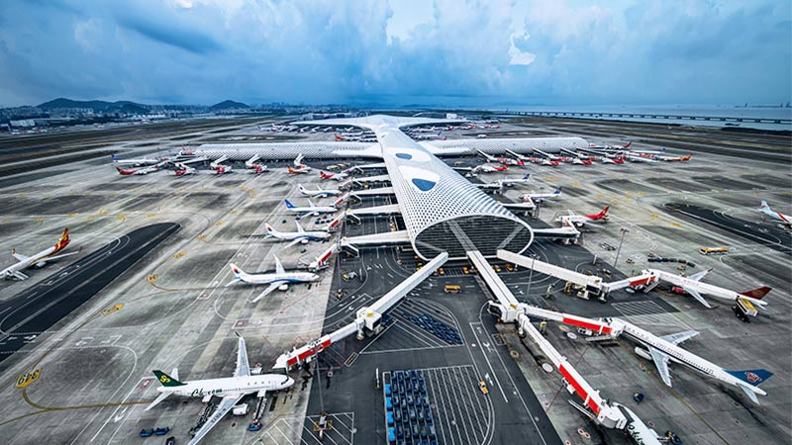
Brainstorm session:
Data science @ an airport (Brussels Airport)
Data science @ an airline (Brussels Airlines)
CODE 4449 7559

Slide 25
Hoe zien de komende 2 jaar eruit?
Jaar 1
Jaar 2
Introduction to data science
Numpy
Pandas
Data Science on the cloud
GDPR, General Data Protection Regulation (e-learning)
Matplotlib
Data exploration & cleaning
Examen (02/05/2023)
Machine learning basics
Examen (20/06/2023)
Machine learning Basics (overfitting, sampling, model selection)
Regression analysis (multivariate, logistic, shrinkage)
Unsupervised & tree based methods (Clustering, decision trees, random forest, bag & boost)
Machine learning advanced (SVM, neural networks)
Data Science & business (visualization & presentation)
Ethiek (e-learning)

Slide 26
Lessenrooster
 | module | vak | docent
20/09/2022 | Introduction to data science | Introductie | Tim en Klaas
27/09/2022 | Introduction to data science | Werken met GIT | Tim
4/10/2022 | Introduction to data science | Life cycle & project definition | Klaas
11/10/2022 | Python for data science numpy | Numpy | Tim
18/10/2022 | Python for data science numpy | Numpy | Tim
25/10/2022 | Python for data science numpy | Numpy | Tim
1/11/2022 |  |  | Herfstvakantie
8/11/2022 | Python for data science numpy | Numpy | Tim
15/11/2022 | Python for data science numpy | Numpy | Tim
22/11/2022 | Python for data science numpy | Numpy klassikale oefening | Tim
29/11/2022 | Python for data science numpy | Numpy klassikale oefening | Tim
6/12/2022 | Python for data science pandas | Data Manipulation with Pandas | Tim
13/12/2022 | Python for data science pandas | Data Manipulation with Pandas | Tim
20/12/2022 | Python for data science pandas | Data Manipulation with Pandas | Tim
27/12/2022 |  |  | Kerstvakantie
3/01/2023 |  |  | Kerstvakantie
10/01/2023 | Python for data science pandas | Data Manipulation with Pandas | Tim
17/01/2023 | Python for data science pandas | Data Manipulation with Pandas | Tim
24/01/2023 | Python for data science pandas | Data Manipulation with Pandas | Tim
31/01/2023 | Python for data science pandas | Data science on the cloud | Tim
7/02/2023 | Python for data science pandas | Data science on the cloud | Tim
14/02/2023 | GDPR (e-leren) | GDPR | Tim
21/02/2023 |  |  | Krokusvakantie
28/02/2023 | Data exploration & cleaning with Python | Matplotlib | Tim
7/03/2023 | Data exploration & cleaning with Python | Matplotlib | Tim
14/03/2023 | Data exploration & cleaning with Python | Matplotlib | Tim
21/03/2023 | Data exploration & cleaning with Python | Matplotlib | Tim
28/03/2023 | Data exploration & cleaning with Python | Data exploration & cleaning (theory & practice) | Tim
4/04/2023 |  |  | Paasvakantie
11/04/2023 |  |  | Paasvakantie
18/04/2023 | Data exploration & cleaning with Python | Data exploration & cleaning (theory & practice) | Tim
25/04/2023 | Data exploration & cleaning with Python | Data exploration & cleaning (theory & practice) | Tim
2/05/2023 | Data exploration & cleaning with Python | Examen | Tim
9/05/2023 | Machine Learning basics | The Machine Learning Landscape | Tim
16/05/2023 | Machine Learning basics | The Machine Learning Landscape | Tim
23/05/2023 | Machine Learning basics | The Machine Learning Landscape | Tim
30/05/2023 | Machine Learning basics | The Machine Learning Landscape | Tim
6/06/2023 | Machine Learning basics | Probability theory for data science | Tim
13/06/2023 | Machine Learning basics | Gradient descent | Tim
20/06/2023 | Machine Learning basics | Theorie en praktijkexamen machine learning basics | Tim

Slide 27
Module 1: Introduction to data science
3 dagen (12 uur)
Doelen:
Een programmeeromgeving kunnen opzetten.
Juiste omgeving selecteren voor bepaalde taak.
Concept versiebeheersysteem begrijpen & kunnen werken met GIT.
Life cycle van een Data Science project kennen & begrijpen.
Geen officiële evaluatie voor dit module, maar noodzakelijke voorwaarde

Slide 28
Eindproef
Individueel
Eigen (bedrijfs)data of publieke data, volgens GDPR. NDA mogelijk
Duidelijke milestones volgen. Focus op jaar 2, maar kennis jaar 1 noodzakelijk. Idee kan nu al ontstaan & afgestoetst worden
Combinatie van juiste technieken & goede communicatie resultaten
Externe beoordeling

Slide 29
Dank u
voor uw aandacht

Slide 30


